Slide 1
Wetswijziging
‘Van school naar duurzaam werk’

Slide 2
Inhoud presentatie
Wetsvoorstel ‘Van school naar duurzaam werk’
Doel
Maatregelen
Regionaal programma
Voortgang uitbreiding taak Doorstroompunt
Voortgang totstandkoming regionaal programma

Slide 3
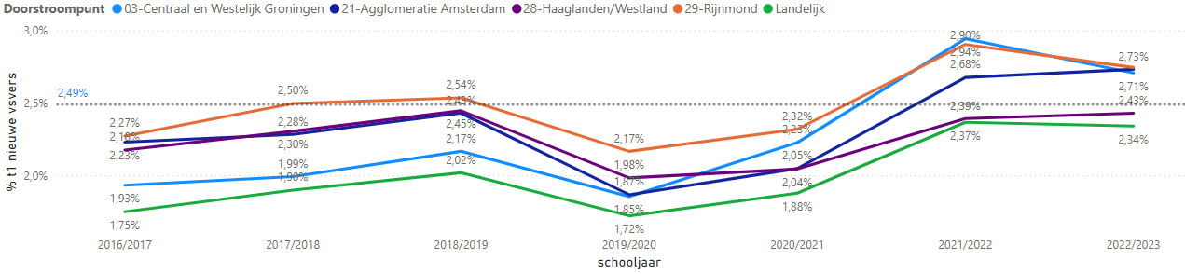
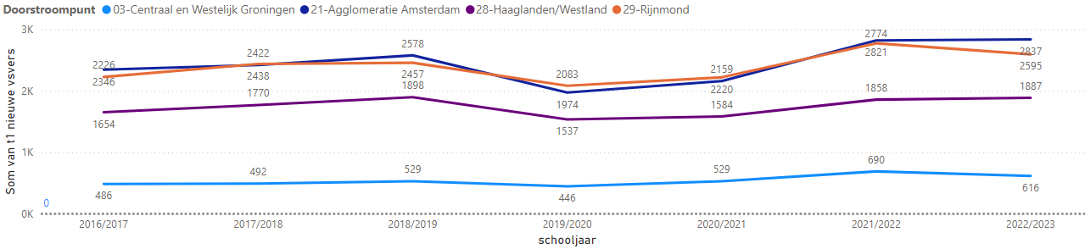
Percentage nieuwe voortijdig schoolverlaten
Notes:
benchemark

Slide 4
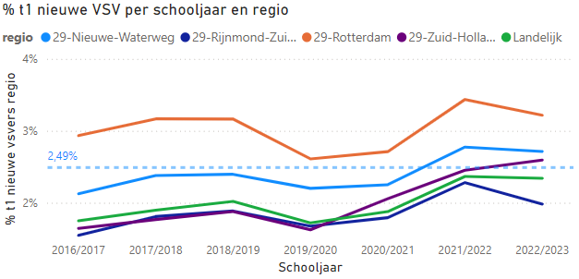
Percentage voortijdig schoolverlaten
Notes:
Ca 600 jongeren tussen 18-23 zonder sk en inkomen. Deze blijven we benaderen.

Slide 5
Wetsvoorstel ‘Van school naar duurzaam werk’
Met het wetsvoorstel 'Van school naar duurzaam werk' krijgen scholen, Doorstroompunten en gemeenten (verantwoordelijk voor de uitvoering van de Participatiewet) meer mogelijkheden om jongeren tot 27 jaar te ondersteunen bij de overgang van school naar werk en het vinden en behouden van werk.
Doel van het wetsvoorstel
Het doel van dit wetsvoorstel is om jongeren met een afstand tot de arbeidsmarkt de juiste begeleiding en ondersteuning te geven richting economische zelfstandigheid.
De beoogde inwerkingtredingdatum is 1 januari 2026
.
Notes:
Met het wetsvoorstel 'Van school naar duurzaam werk' krijgen scholen, Doorstroompunten en gemeenten (verantwoordelijk voor de uitvoering van de Participatiewet) meer mogelijkheden om jongeren tot 27 jaar te ondersteunen bij de overgang van school naar werk en het behoud van werk.
Eerder was dit 1 augustus 2025.
In het Hoofdlijnenakkoord staat dat SPUK’s omgezet worden naar het Gemeentefonds.
De SPUK’s in het wetsvoorstel worden daarom niet geaccordeerd.
Besluitvorming hierover vertraagt het wetsvoorstel.

Slide 6

Het wetsvoorstel bestaat uit 4 samenhangende maatregelen (1)
Doorstroompunten bieden jongeren zonder startkwalificatie tot 27 jaar begeleiding terug naar school of naar werk.
Bij begeleiding naar werk kan het Doorstroompunt de gemeente (W&I) verzoeken de ondersteuning voort te zetten.
Notes:
2. Wijziging participatiewet:
De gemeente moet het beleid voor het ondersteunen van jongeren vastleggen in een verordening.
scholen moeten beleid opstellen met betrekking tot het aanbod van aanvullende loopbaanbegeleiding - het Doorstroompunt moet beleid opstellen met betrekking tot de begeleiding van jongeren zonder startkwalificatie - gemeenten moeten het beleid voor het ondersteunen van jongeren vastleggen in een verordening.

Slide 7
Het wetsvoorstel bestaat uit 4 samenhangende maatregelen (2)
Pro-, vso- en mbo-scholen bieden aanvullende loopbaanbegeleiding tijdens het onderwijs en tot een jaar na diplomering, gericht op de overgang naar vervolgonderwijs of werk.
Scholen kunnen de gemeente (W&I) al betrekken als de jongere nog op school zit.
Notes:
2. Wijziging participatiewet:
De gemeente moet het beleid voor het ondersteunen van jongeren vastleggen in een verordening.
scholen moeten beleid opstellen met betrekking tot het aanbod van aanvullende loopbaanbegeleiding - het Doorstroompunt moet beleid opstellen met betrekking tot de begeleiding van jongeren zonder startkwalificatie - gemeenten moeten het beleid voor het ondersteunen van jongeren vastleggen in een verordening.

Slide 8
Het wetsvoorstel bestaat uit 4 samenhangende maatregelen (3)
Gemeenten bieden jongeren tot 27 jaar meer preventieve en passende ondersteuning terug naar school, naar werk of een combinatie van beide.
Op verzoek van de pro-, vso- of mbo-school óf op verzoek van een student afkomstig van een hogeschool of universiteit kunnen gemeenten al tijdens de schooltijd betrokken worden bij de begeleiding van jongeren naar werk.
Notes:
2. Wijziging participatiewet:
De gemeente moet het beleid voor het ondersteunen van jongeren vastleggen in een verordening.
scholen moeten beleid opstellen met betrekking tot het aanbod van aanvullende loopbaanbegeleiding - het Doorstroompunt moet beleid opstellen met betrekking tot de begeleiding van jongeren zonder startkwalificatie - gemeenten moeten het beleid voor het ondersteunen van jongeren vastleggen in een verordening.

Slide 9
Het wetsvoorstel bestaat uit 4 samenhangende maatregelen (4)
Aanvullend op de eigen taken komt er in de Doorstroompuntregio (Rijnmond) een gezamenlijk regionaal programma.
Dit als stimulans voor het maken van samenwerkingsafspraken en het nemen van aanvullende maatregelen passend bij de regionale situatie.
Notes:
2. Wijziging participatiewet:
De gemeente moet het beleid voor het ondersteunen van jongeren vastleggen in een verordening.
scholen moeten beleid opstellen met betrekking tot het aanbod van aanvullende loopbaanbegeleiding - het Doorstroompunt moet beleid opstellen met betrekking tot de begeleiding van jongeren zonder startkwalificatie - gemeenten moeten het beleid voor het ondersteunen van jongeren vastleggen in een verordening.

Slide 10
Voortgang totstandkoming nieuwe programma
Governance
De nieuwe wet schrijft samenwerking met de arbeidsmarktregio voor. Er wordt aan een gewijzigde governancestructuur gewerkt.
Inhoud van het programma
Er is een programmateam aangesteld, dat werkt aan:
Regionale projecten waarin samenwerking tussen de ketenpartners leidend is
Actielijnen per ketenpartner
Evaluatie en monitoring
Adviesbureau Ecorys bereidt een evaluatieproces en een monitoringsplan voor.
Verdeling van de middelen
Adviesbureau Ecorys werkt aan een voorstel voor een verdeelsleutel per ketenpartnergroep (VO/MBO/W&I/Doorstroompunten).
Samenwerkingsafspraken
Q1 2025 worden werksessies georganiseerd met alle ketenpartners (Doorstroompunt, W&I, MBO en PROVSO) om te komen tot concrete regionale samenwerkingsafspraken. Alle MBO-instellingen, PRO/VSO-schoolbesturen, vertegenwoordigers van de verschillende clustergemeenten en subregio’s worden hierbij betrokken.
Notes:
Verdeling middelen
Ecorys kijkt hierbij naar de verdeelsystematiek in het huidige VSV-programma, de uitkomst uit het CBS-onderzoek mbt herijking van de VSV-middelen en de verdeelsystematiek in de arbeidsmarktregio op basis van de participatiewet.
Expertisecentrum inclusief onderwijs
Samenwerkingsafspraken
Een voorbeeld van deze uit te werken processen is: de samenwerking tussen het MBO en de gemeentelijke W&I-zijde om afspraken te maken over de aanvullende loopbaanbegeleiding en de rol van de gemeente van de preventieve begeleiding.

Slide 11

Vragen en opmerkingen?
Notes:
Expertisecentrum inclusief onderwijs

